Slide 1
Система идентификации и подтверждения легитимности доступа на основе непрерывного интеллектуального мониторинга динамических биометрических параметров
Краснодар, 2022

Slide 2
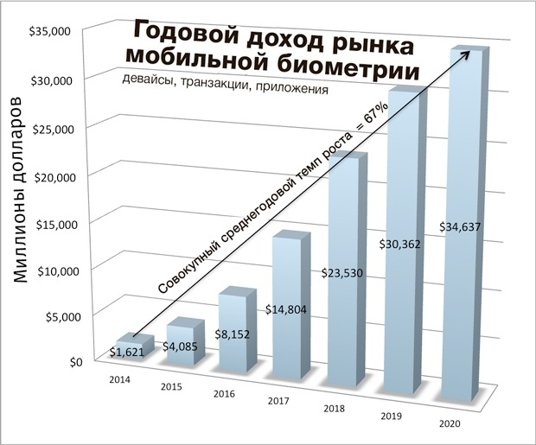

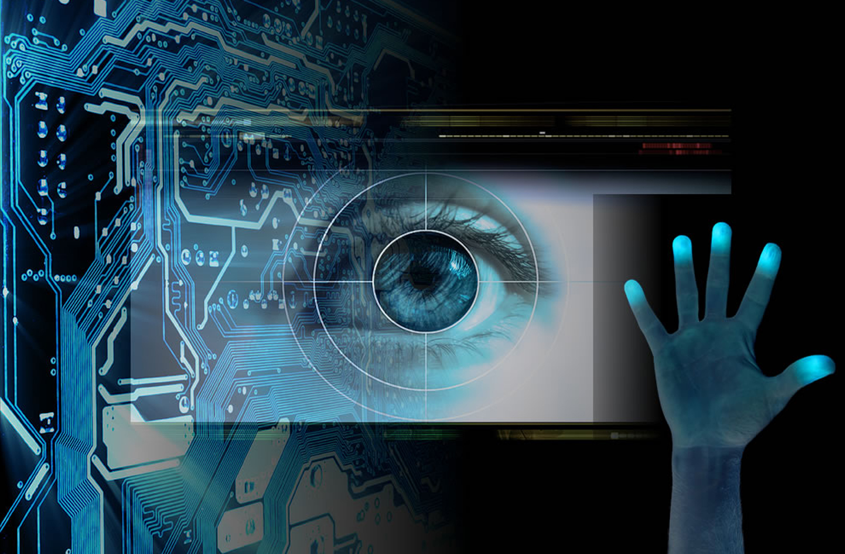
Востребованность цифровой идентификации
Рост темпов информатизации общества
Реализация национальных программ, таких как «Цифровая экономика»
Ежегодный рост мирового рынка поведенческой
биометрии в среднем на 24%
Сложная компрометация динамических
биометрических данных
Ежегодный рост дохода рынка мобильной биометрии

Slide 3
Целевая аудитория
03
iOS
Android
Аудитория
01
1.Производители ПО
2.Военная промышленность
3.Торговые компании
4.Научные центры
02
1.Торговля
2.Промышленность
3.Гражданский рынок
4.Финансы
5.Сфера услуг
01 – Операционные системы
02 – Отраслевая принадлежность
03 – Направления

Slide 4
Стек технологий
Нативные средства разработки:
Swift
Android Studio
Visual Studio
Использование встроенных БД
Backend
Frontend
Клиенты
Java
или
Python (Django)
+
PHP (Laravel;
вспомогательный)
Desktop
Mobile
Other
React
Vue
Angular
Local
Storage
SQLite
Сервер
Кроссплатформенные средства:
Flutter
Xamarin
Visual Studio
Unity

Slide 5


Научная новизна
Применение новых динамических биометрических параметров
Использование непрерывного мониторинга

Slide 6

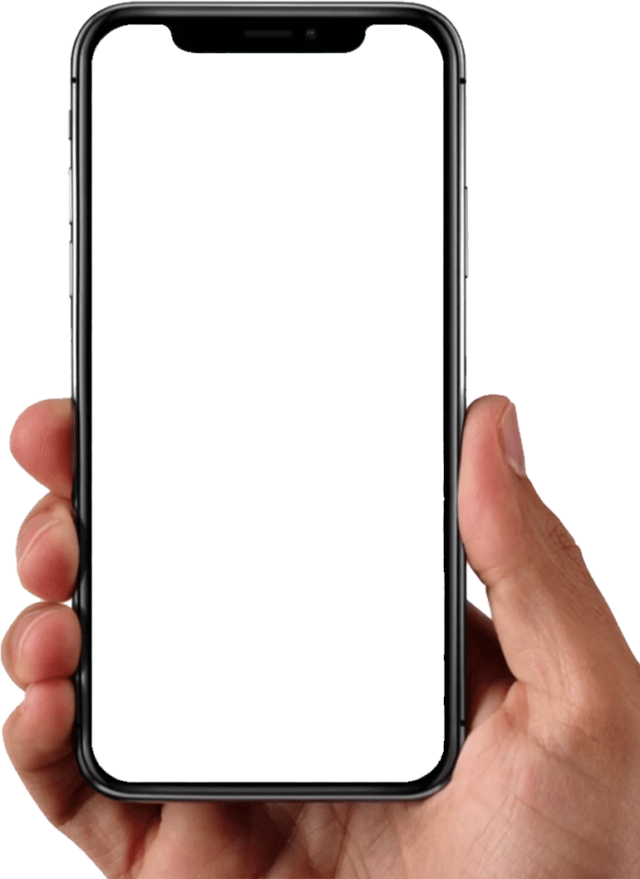



Предлагаемое решение
Использование биометрических параметров идентификации
Динамические методы биометрической идентификации (клавиатурный почерк, голос, походка) являются
перспективными методами, позволяющими повысить эффективность биометрической идентификации
Формирование решения об идентификации
Клиент
Статистический анализ
биометрических характеристик
Сервер
Передача параметров с датчиков на устройство
Защищенный
канал связи
Передача собранных параметров
База данных
Эталон

Slide 7


Описание работы системы
Сбор данных о движении с датчиков мобильного устройства (акселерометр),
формирование
эталона
Анализ полученных данных методами искусственного интеллекта и машинного обучения
01
02
03
Идентификация пользователя

Slide 8
План реализации проекта. Этап 1.
Разработка архитектуры системы
Разработка архитектуры серверной части
Разработка математической модели и обработки выбранных биометрических параметров

Slide 9



План реализации проекта. Этап 2.
Разработка desktop-приложения
Разработка Android- и iOS-приложения
Тестирование разработанных приложений
Сопровождение имеющихся систем, выход на иные платформы

Slide 10
Результаты проекта по этапам
ЭТАП 1
(конец 2022 года)
Получение системы, готовой к внедрению в инфраструктуру потенциальных компаний-заказчиков;
Оформление программной документации;
Начало выхода на коммерциализацию продукта;
ЭТАП 2
(3-4 квартал 2023 года)
Получение готовых приложений для рядовых пользователей;
Внедрение продукта в площадки цифровой дистрибуции (Google Play, AppStore и их аналогов включая отечественные);
Дальнейшее сопровождение и коммерциализация проекта ;

Slide 11

Конечные результаты проекта
Программное решение для цифровой идентификации и подтверждения легитимности доступа на основе интеллектуального мониторинга динмамических биометрических характеристик
Кроссплатформенное приложение на основе полученного программного решения
Вклад в развитие информационной безопасности и цифровизации общества

Slide 12
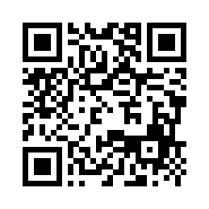
Контакты
biomdi.activetest.tech

